Slide 1


- 初赛作品 -
汇报人：张浩源

Slide 2



1、参赛队伍简介
2、解题思路及遇到的问题/难点、创新点
3、具体优化过程
4、程序运行结果和总结
目录

Slide 3
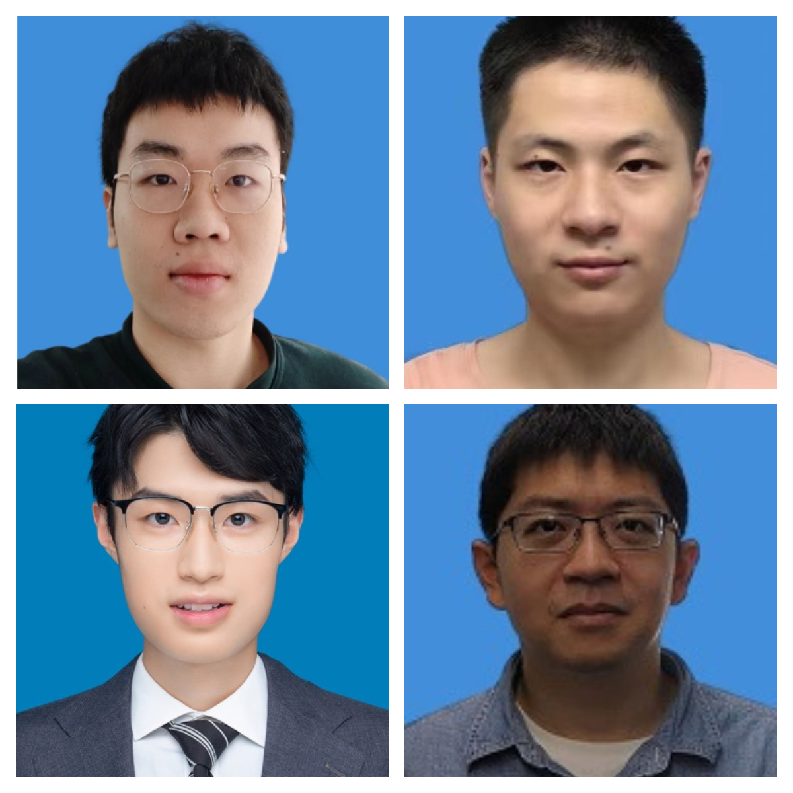
队伍介绍
队伍编号：CPC20238250
参赛单位/学校：中国科学院大学
参赛队伍：天才吴国太
队长：张浩源
队伍成员：陈南曦 李佳霖 冯志宸
指导老师：靳润锋

Slide 4
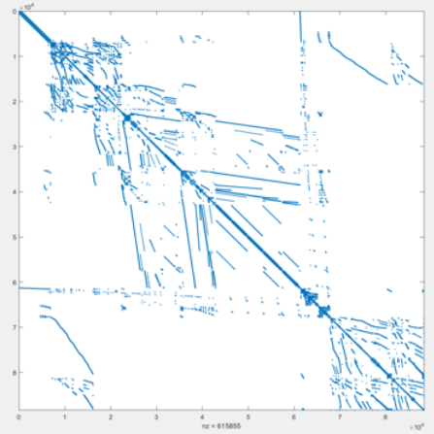
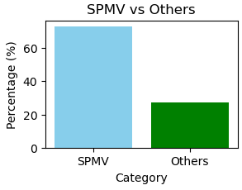
解题思路及遇到的问题/难点、创新点
PCG算法主要耗时集中在SPMV部分，并以访存行为为主，以利用LDM减小DMA量为主要思路。
稀疏矩阵可视化效果

Slide 5
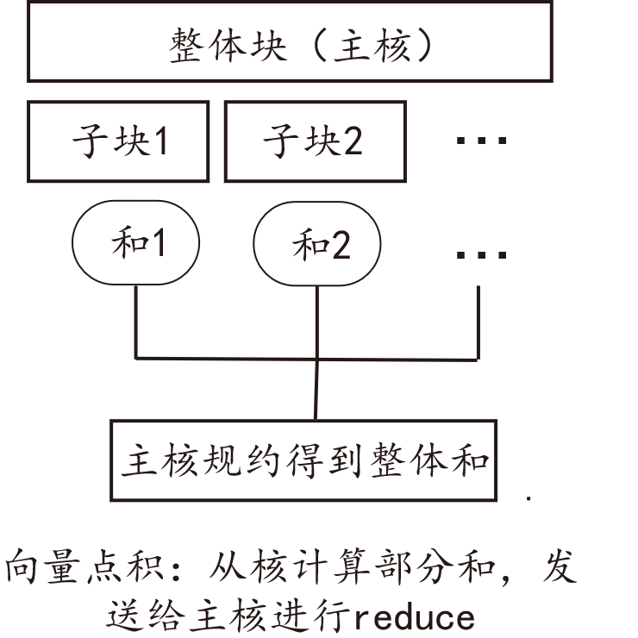
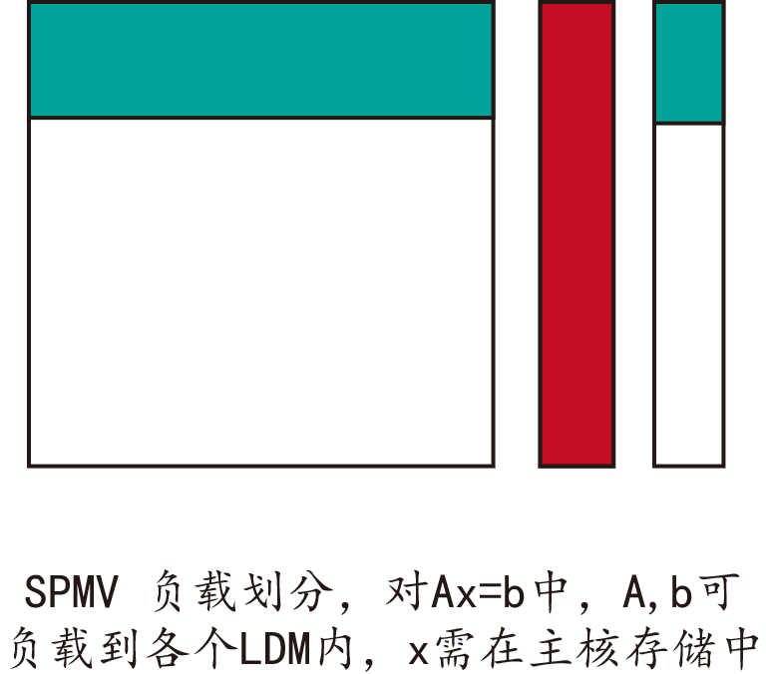
具体优化过程
并行化SPMV算法

Slide 6
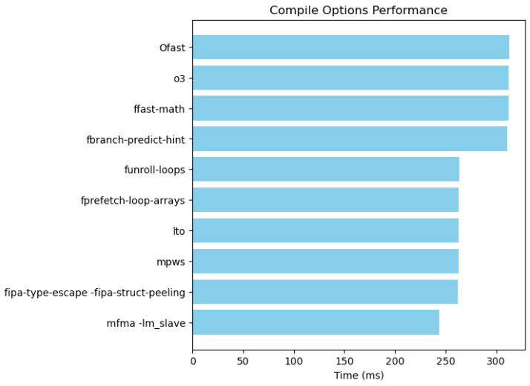
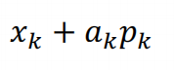
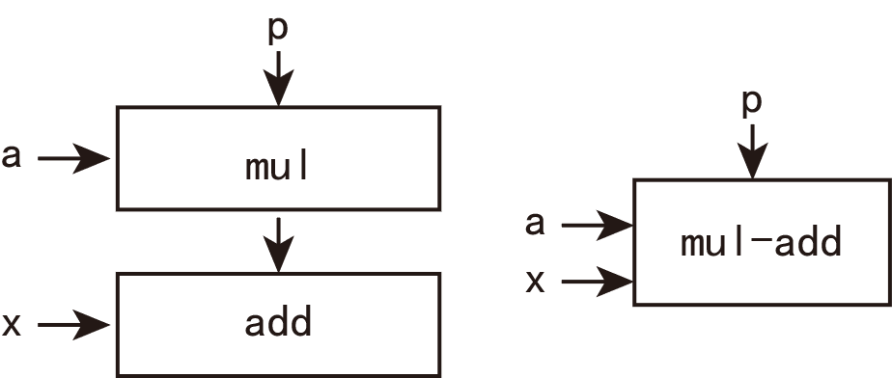
程序运行结果和总结
使用编译优化加速SPMV
使用算子融合减少DMA次数

Slide 7
CPC20238250-中国科学院大学
BKMs | Description | Comments | time (s)
Baseline: | 基准 | 主核版本的程序 | 1273.5
BKM #1 | 并行化 | 对原始程序进行并行化，实现ldu2csr，向量和，向量点积，SPMV等操作。 | 83.3
BKM #2 | 编译优化 | 尝试使用编译选项进行循环展开,SIMD等操 作。 | 63.2
BKM #3 | 算子融合 | 我们使用算子融合来优化计算过程，这种方法能有效地提升数据驻留率，减少带宽压力，从而增强整体的计算性能。 | 37.7

Slide 8

请您指正！

